Slide 1
Christianizace Evropy (jaro 2018)
Skandinávie a Island
https://www.youtube.com/watch?v=4tIiowKApvM

Slide 2
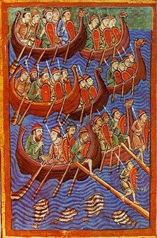
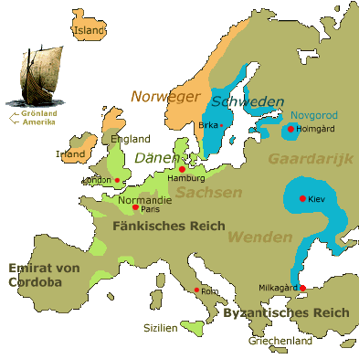
Vikingové a křesťanství
1) vikingské výpravy na kontinent (8.-11. století):
kláštery = centra bohatství; města = centra kultury a obchodu; křest = rituál spojenectví s křesťanskými králi (Frankové, Normani, Anglosasové);
2) misie z biskupství Hamburg-Brémy (součást Franské říše) – organizovaná misie Ansgara do Dánska a Švédska (9. století)
Směry expanzí skandinávských vikingů (800-1050)
Vikingové - knižní iluminace, Anglie, 12. století

Slide 3
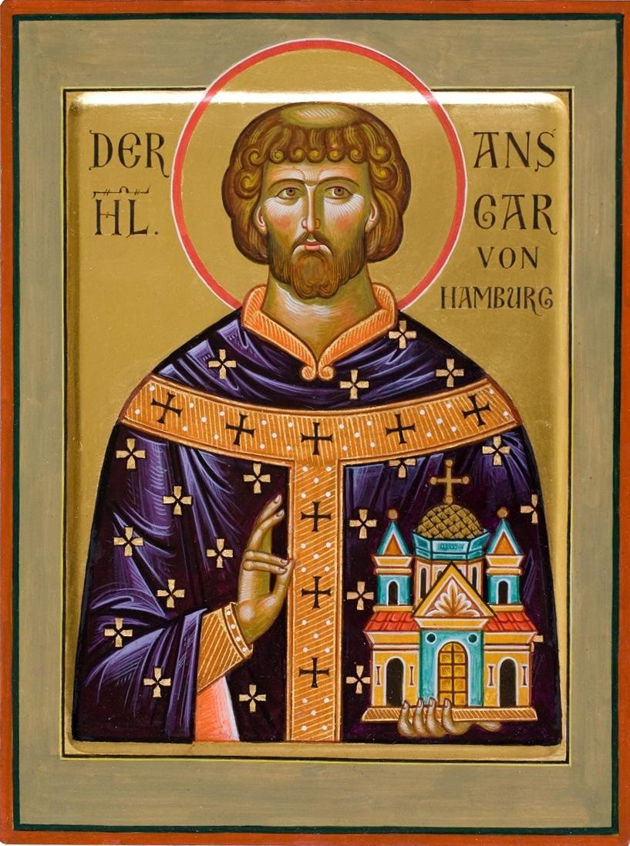
sv. Ansgar (801-865) – „apoštol Severu”
Frank z Amiens;
826 – vyslán Ludvíkem Pobožným do Dánska jako misionář spolu s čerstvě pokřtěným králem Haraldem Klakem (spojencem franského císaře);
829 - poslán z Wormsu do Švédska na žádost poselstva krále Björna z Birky
zemřel na arcibiskupství v Hamburgu
životopis Vita Ansgarii sepsán Rimbertem (vlámský krajan, žák a následník na arcibiskupství Hamburg-Brémy)

Slide 4
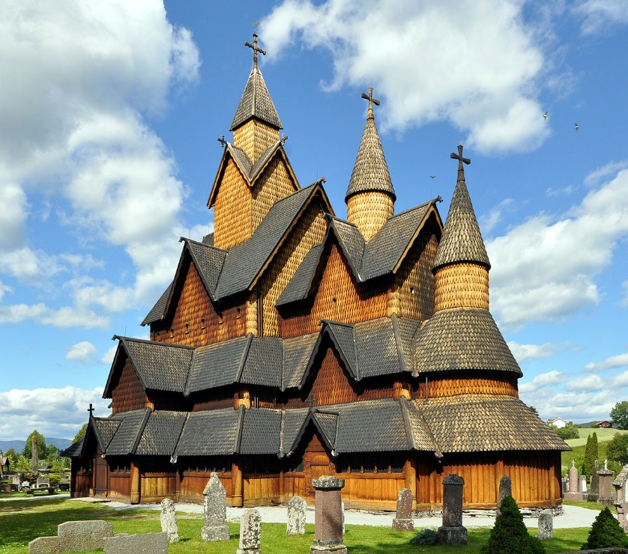
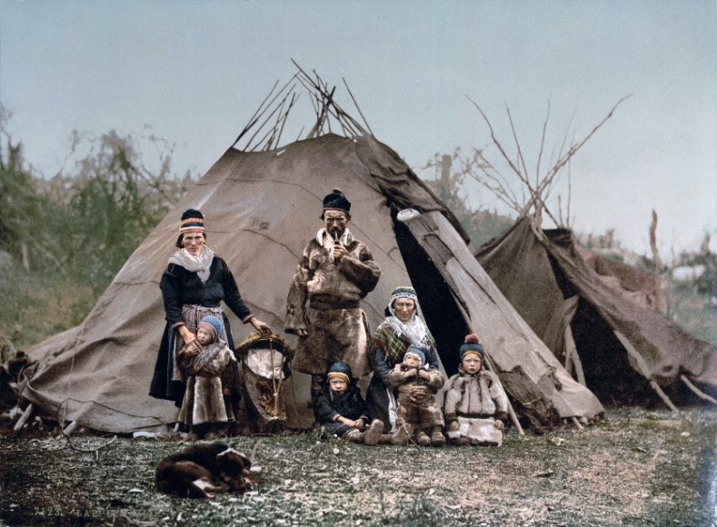
Obecné rysy christianizace Skandinávie
Dánsko - konverze nejdříve a christianizace nejdéle (9.-11. století: Harald Klak – Knut Veliký);
Švédsko – konverze země nejpozději (10.-12. století: Erik Vítězný + Inge);
Norsko – konverze nejrychleji a nejnásilněji v Norsku (10. století: Hákon „Dobrý“ – Olaf Tryggvason);
Sámové
– christianizováni od 13. století pouze v blízkosti Germánů či kolem pobřeží;
– vnitrozemí a daleký sever až od 17. století;
Největší dřevěný kostel Skandinávie (Heddal, Norsko)
Sámové v Norsku (okolo roku 1900)

Slide 5
Obecné rysy christianizace Skandinávie (9.-12. století)
úspěch záležel na vládci (Skandinávci mimo nadvládu kontinentu) - účinky nezřídka krátkodobé;
christianizace shora a zevnitř - na křesťanství přitahovala sociální prestiž, materiální kultura, rituální choreografie (tj. liturgie + hudba), nikoli nauka (tj. teologie a mýtus);
christianizace přispěla utvoření politických „národů” Dánů, Švédů a Norů (byť Norsko a Dánsko sjednoceno dříve, Švédsko později);
kult světců – založen silně na národních „mučednících”:
1) vládci-misionáři – norský král Olaf Haraldsson (zemřel 1030) = „věčný král Norska” (Rex perpetuus Norvegiae);
2) biskupové – legendární mučednictví (biskup Liafdag z dánského Ribe – avšak kult vzniká 150 let po smrti + mučednictví nedoloženo)

Slide 6
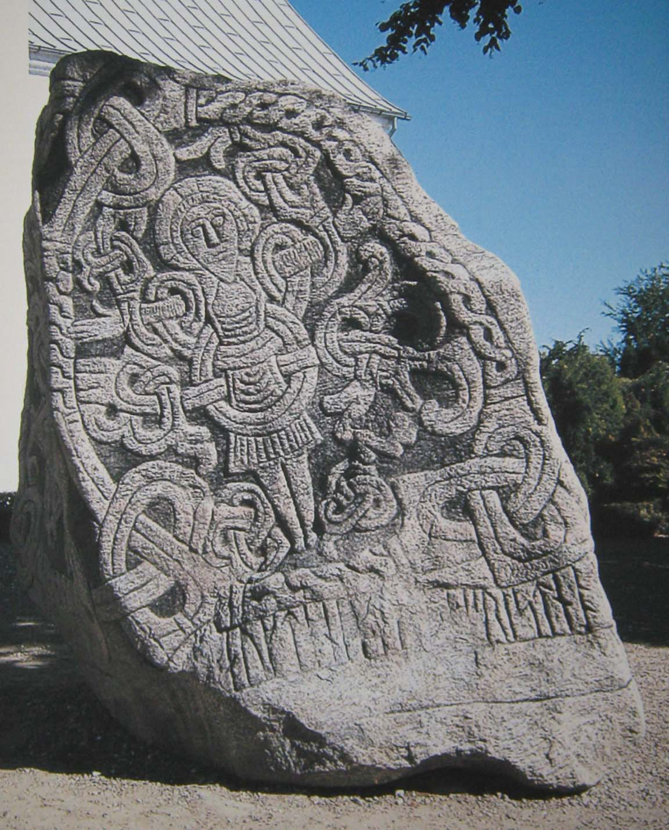
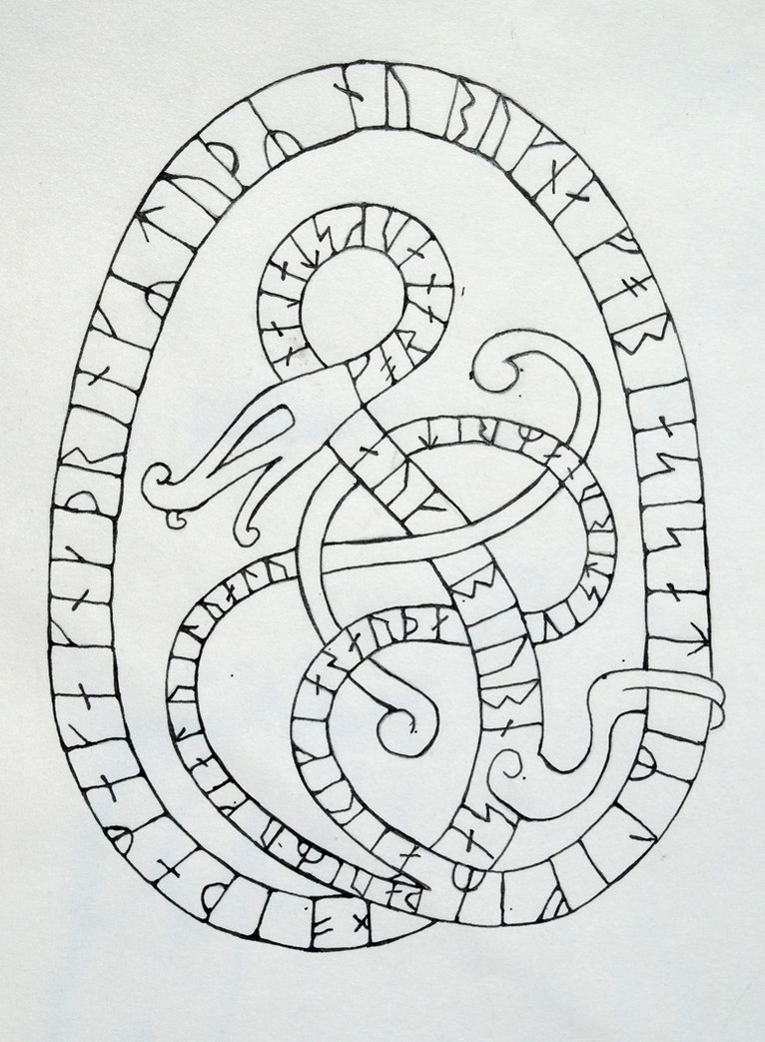
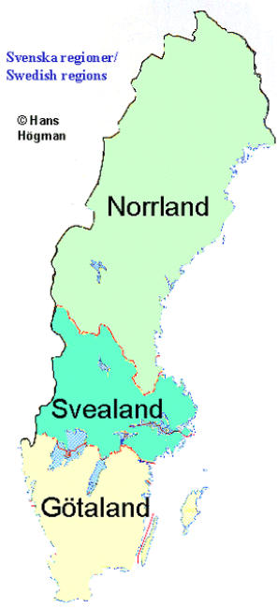
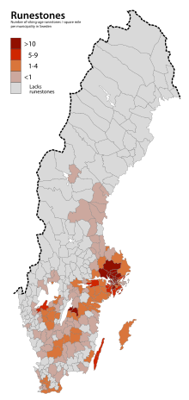
Runové kameny
nejvíce ve Švédsku (2400)
většina z období 11. století
motivy pohanské (hadi, draci, mytologie) i křesťanské (kříž, Kristus)
oslava člověka (památka) nebo události (např. christianizace u Östersundu ve Švédsku)

Slide 7
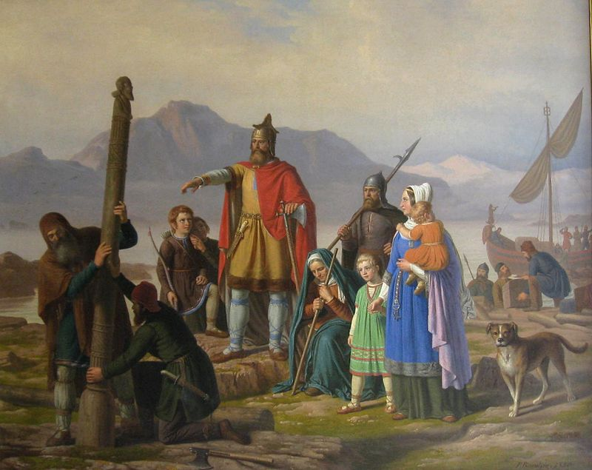
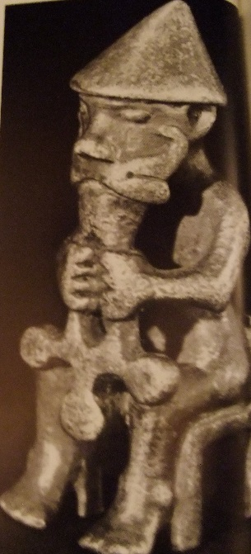
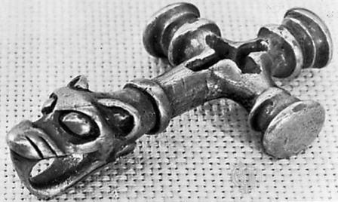
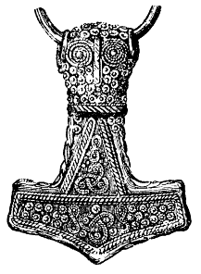
Island
po 870 n.l. – kolonie norských vikingů (z Norska, Británie, Irska) – předtím zde komunity irských mnichů (sev. papar „otcové“);
900-930 n.l. – hlavní osídlovací fáze – centralizační snahy krále Haralda Krásnovlasého (dříve „Vlasatec“);
po 935 n.l. - centralizace Norska a ofenzivní christianizace Hákona Dobrého;
930 n.l. – založen zemský sněm (Althing) na „Sněmovní pláni“ (Thingvellir) u řeky Öxará
1000 n.l. - oficiální christianizace - strach z Norů + zachování jednoty zákonů
ALE: povoleny pohanské kulty mimo veřejný prostor + některé zvyklosti (odkládání nechtěných dětí, konzumace koňského masa);
konverze v Knize o Islanďanech (Íslendingabók) od Ari Torgilsona (počátek 12. století);
Osídlování Islandu – stavba Tórovy svatyně

Slide 8
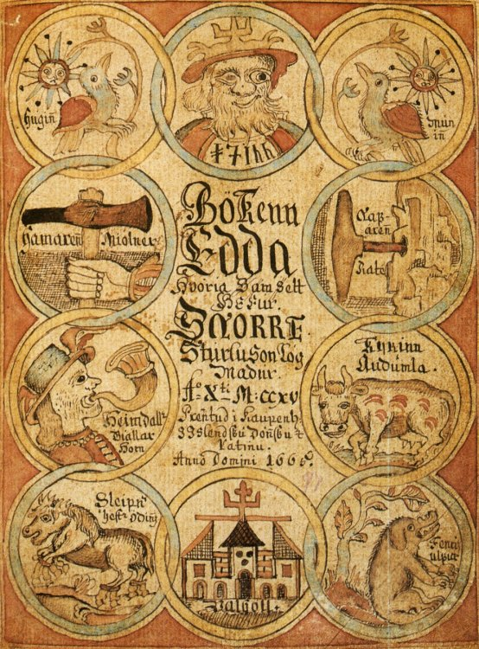
Skaldové – inkluze pohanské mytologie
skaldská poezie - většinou 9. - 10. století; ústní tradice v předepsaném aliteračním rýmu + symbolické opisy (st.nor. kenning);
ságy - většina z Islandu (10.-14. století); historická a legendární „vyprávění“;
Eddy – mytologické soubory, konzervující pohanské představy
a) Poetická E. - starší (po 1200), anonymní (Saemund Moudrý);
b) Prozaická E. - mladší (kolem 1220), anonymní (Snorri Sturluson)
Snorriho Edda - islandský manuskript z 18. století

